Slide 1
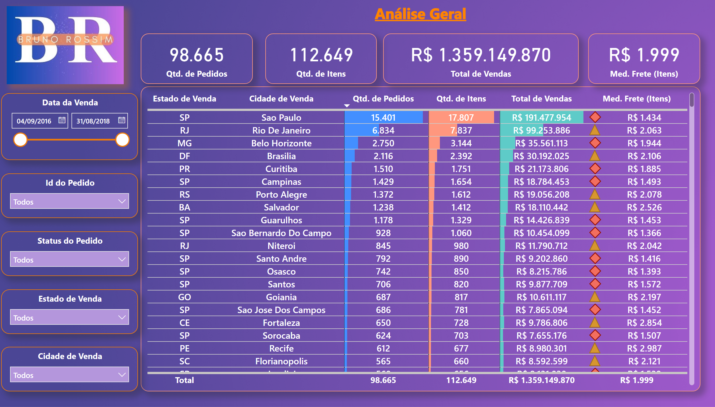
Análise Geral
Notes:
tableEx
No alt text provided
image
No alt text provided
card
No alt text provided
card
No alt text provided
card
No alt text provided
card
No alt text provided
textbox
No alt text provided
Cidade de Venda
No alt text provided
Estado de Venda
No alt text provided
Status do Pedido
No alt text provided
Id do Pedido
No alt text provided
Data da Venda
No alt text provided

Slide 2
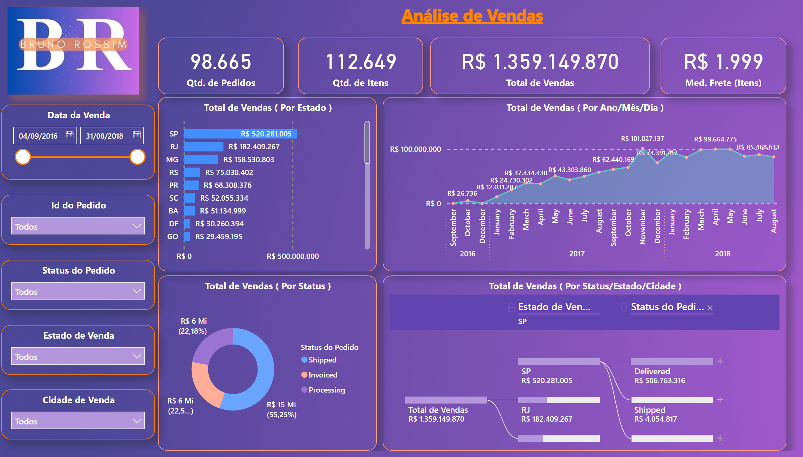
Análise de Vendas
Notes:
Total de Vendas ( Por Estado )
No alt text provided
Total de Vendas ( Por Status )
No alt text provided
Total de Vendas ( Por Ano/Mês/Dia )
No alt text provided
Total de Vendas ( Por Status/Estado/Cidade )
No alt text provided
image
No alt text provided
card
No alt text provided
card
No alt text provided
card
No alt text provided
card
No alt text provided
textbox
No alt text provided
Cidade de Venda
No alt text provided
Estado de Venda
No alt text provided
Status do Pedido
No alt text provided
Id do Pedido
No alt text provided
Data da Venda
No alt text provided

Slide 3
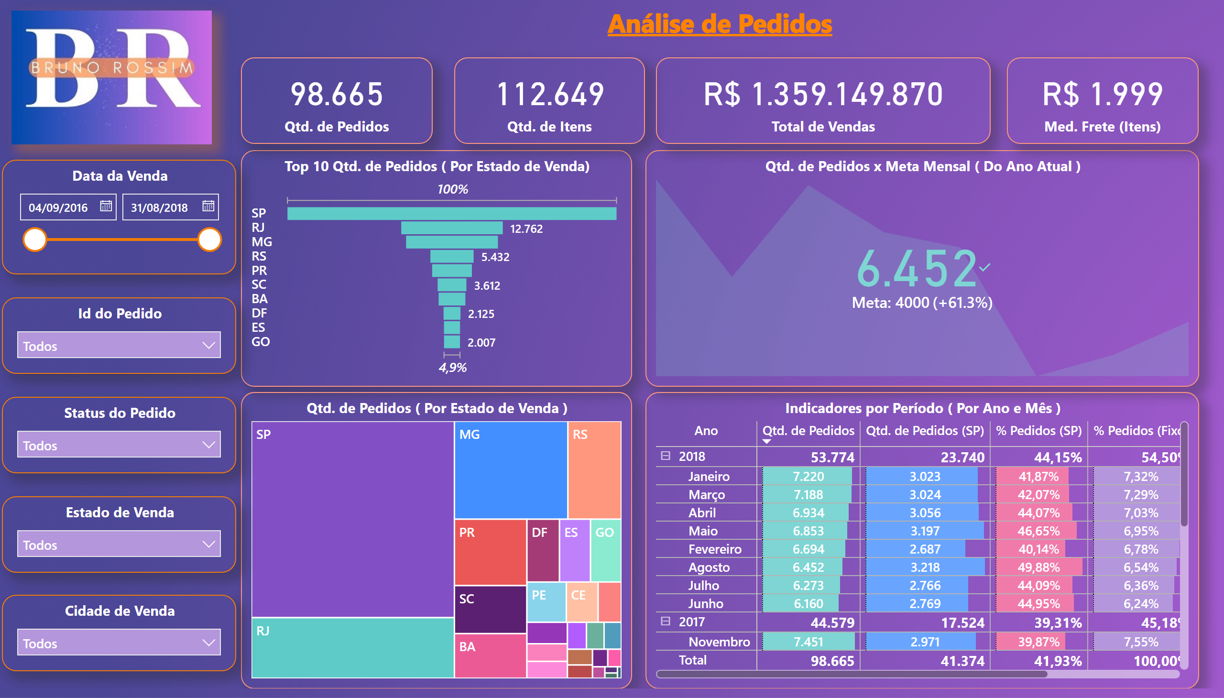
Análise de Pedidos
Notes:
textbox
No alt text provided
Top 10 Qtd. de Pedidos ( Por Estado de Venda)
No alt text provided
Qtd. de Pedidos ( Por Estado de Venda )
No alt text provided
Qtd. de Pedidos x Meta Mensal ( Do Ano Atual )
No alt text provided
Indicadores por Período ( Por Ano e Mês )
No alt text provided
image
No alt text provided
card
No alt text provided
card
No alt text provided
card
No alt text provided
card
No alt text provided
Cidade de Venda
No alt text provided
Estado de Venda
No alt text provided
Status do Pedido
No alt text provided
Id do Pedido
No alt text provided
Data da Venda
No alt text provided

